Slide 1
数据库系统及应用
关系规范化
PART 01
模式设计问题
PART 02
函数依赖
PART 03
Amstrong公理
PART 04
模式分解
PART 05
关系范式
PART 06
规范化原则及过程

Slide 2
1.模式设计问题
设计问题
如何构造一个合适的数据库模式？
应该构造几个关系模式？
每个关系模式应该由哪些属性组成？
数据库逻辑设计的工具
关系数据库的规范化理论
思考
你认为教务管理的数据库需要包含哪些关系模式？
Notes:
1、关系数据库设计的目标是将业务数据字段整理成有组织的结构，生成一组关系模式，使我们既不存储不必要的冗余信息，又可以方便地获取信息。
2、针对具体的应用问题，最小的数据冗余是数据库设计的最重要准则。
3、关系数据库的逻辑设计就是解决如何构造一个合适的数据库模式问题。那么，如何构造一个合适的数据库模式呢？我们考虑两个方面。一是应该构造几个关系模式？二是每个关系模式应该由哪些属性组成？
4、关系型数据库在设计时应该遵守一定的规则，即关系数据库的规范化理论，它也是数据库逻辑设计工具。在这套规范化理论中，通过函数依赖分析和模式分解可以实现最小的数据冗余。

Slide 3
1.模式设计问题
关系模式表示
关系模式的五元组表示： R(U, D, DOM, F)
R：关系名称
U：组成该关系的属性名称集合
D：属性组U中属性所来自的域
DOM：属性向域的映象集合
F：属性间数据的依赖关系集合
关系模式的简化三元组表示： R（U, F）
数据依赖举例
医生姓名、医生职称、医生年龄与医生编号之间的关系？
Notes:
关系模式可以采用五元组表示： R(U, D, DOM, F)

Slide 4
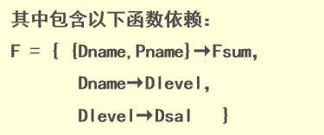
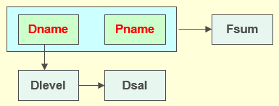
1.模式设计问题
不良关系模式示例
Dname | Dlevel | Dsalary | Pname | Fsum
罗晓 | 主任医师 | 3200 | 张珍 | ¥30.00
杨勋 | 副主任医师 | 2800 | 张珍 | ¥50.00
杨勋 | 副主任医师 | 2800 | 刘景 | ¥55.00
杨勋 | 副主任医师 | 2800 | 张柳 | ¥58.00
邓英超 | 主治医师 | 2400 | 李秀 | ¥75.00
罗晓 | 主任医师 | 3200 | 傅伟相 | ¥35.00
假设医生和患者的姓名分别都是唯一的。
Notes:
关系模式R中的数据具有如下语义：
● 假设医生和患者的姓名分别都是唯一的。
● 医生与患者之间是多对多的关系，即医生可以为不同的患者看病，同时患者可以选择不同的医生。假设同一名患者不看相同的医生，即可以选择Dname和Pname组合属性作为就诊关系模式R的主键。
● 一位患者每次就诊都有一个花销总金额。
● 每位医生具有相应的职称级别。
● 职称级别决定了医生的工资金额。

Slide 5
1.模式设计问题
不良关系模式示例
就诊模式R存在的问题（虽然只有5个属性）：
数据冗余：浪费存储空间，引起异常。
操作异常：
更新异常（Update Anomalies）。
删除异常（Delete Anomalies）。
插入异常（Insert Anomalies）。
因此，就诊关系模式R 不是一个好的关系模式。
Dname | Dlevel | Dsalary | Pname | Fsum
罗晓 | 主任医师 | 3200 | 张珍 | ¥30.00
杨勋 | 副主任医师 | 2800 | 张珍 | ¥50.00
杨勋 | 副主任医师 | 2800 | 刘景 | ¥55.00
杨勋 | 副主任医师 | 2800 | 张柳 | ¥58.00
邓英超 | 主治医师 | 2400 | 李秀 | ¥75.00
罗晓 | 主任医师 | 3200 | 傅伟相 | ¥35.00
Notes:
虽然这个就诊关系模式只有5个属性，但使用过程中会出现以下几个问题：
（1）数据冗余
如果一个医生为几个患者看病，那么这个医生的职称和工资信息就需要重复存储几次。这将导致浪费大量的存储空间。
（2）操作异常
由于数据的冗余，在对数据进行操作时将会引起各种异常。
● 更新异常（Update Anomalies）。例如，杨勋医生为3个患者看病，则会产生3个元组。如果杨勋医生的职称级别发生变化，从副主任医生升为主任医生，那么这3个元组的职称级别都需要改为主任医生。若有一个元组的职称级别没有发生改变，则会造成这位医生的职称级别不唯一，从而造成数据不一致现象。另外，如果医院调整工资，则所有医生的工资都需要根据职称级别做对应调整。
● 删除异常（Delete Anomalies）。如果需要取消邓英超医生的就诊任务，如医生退休，那么就要把邓英超医生的元组删除，这时邓英超医生的职称级别（主治医生）和工资信息也会一同被删除，从而丢失了主治医生对应的工资级别标准。这并不是此次删除的本意目的，所以，这是一种不合适的现象。
● 插入异常（Insert Anomalies）。如果一位医生刚到医院报到，但还未分配就诊任务，那么要将医生的姓名、职称和工资等信息存储到数据库时，患者姓名和诊疗费用就会出现空值。由于医生姓名和患者姓名是该模式的主键，主键上必须遵循实体完整性规则，即主键不允许出现空值。因此，这位新医生的基本信息无法存储到数据库中。
因此，就诊关系模式R不是一个好的关系模式。

Slide 6
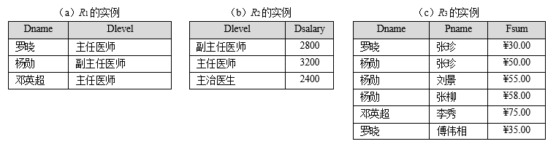
1.模式设计问题
不良关系模式→模式分解示例
Dname | Dlevel | Dsalary | Pname | Fsum
罗晓 | 主任医师 | 3200 | 张珍 | ¥30.00
杨勋 | 副主任医师 | 2800 | 张珍 | ¥50.00
杨勋 | 副主任医师 | 2800 | 刘景 | ¥55.00
杨勋 | 副主任医师 | 2800 | 张柳 | ¥58.00
邓英超 | 主治医师 | 2400 | 李秀 | ¥75.00
罗晓 | 主任医师 | 3200 | 傅伟相 | ¥35.00
消除冗余和异常现象（模式分解）
R1（Dname，Dlevel）
R2（Dlevel，Dsal）
R3（Dname，Pname，Fsum）
如果需要查询某位医生的工资金额，就需要将两个关系进行连接操作，而连接的代价是很大的。但是在原来的关系模式R1中就可以直接查询到医生的工资金额。
Notes:
就诊关系模式R存在数据冗余和操作异常的现象。如果用下面3个关系R1、R2和R3代替R。这样分解后，新的关系模式中的冗余和异常现象就可以得到消除。
每个医生的职称级别只存放一次，职称对应的工资金额也只存放一次。因而，即使新医生没有分配就诊任务，同样可以将他的职称信息存放在R1中。如果医院调整工资，只需要调整R2中的职称级别对应的工资金额，就可以保持所有医生的工资金额与其职称级别发生相应变化，从而不会出现漏调工资和错调工资的现象。
模式分解是解决数据冗余的主要方法，也是规范化的一条原则。但是将R分解成R1、R2和R3 3个模式是否就是最佳分解，这也不是绝对的。如果需要查询某位医生的工资金额，就需要将两个关系进行连接操作，而连接的代价是很大的。但是在原来的关系模式R1中就可以直接查询到医生的工资金额。那么，到底什么样的关系模式是最优的？评价最优关系模式的标准是什么？如何得到最优的关系模式？下面介绍解决这些问题的方法——关系数据库的规范化理论。

Slide 7
2.函数依赖
数据依赖
什么是数据依赖？
是现实世界属性间相互联系的抽象
是数据内在的性质
是语义的体现
数据依赖的类型
函数依赖（Functional Dependency，简记为FD）
多值依赖（Multivalued Dependency，简记为MVD）
Notes:
1、数据依赖是通过一个关系中数据间的值是否依赖来体现数据间的相互关系，是现实世界属性间相互关系的抽象，是数据内在的性质，也是语义的体现。
2、数据依赖中最重要的是函数依赖（Functional Dependency，FD）。数据依赖还包括多值依赖和连接依赖两种形式。

Slide 8
2.函数依赖
定义
函数依赖是指一个关系表中属性（列）之间的联系。
函数依赖是关系中属性之间在语义上的关联特性。
函数依赖关注一个属性或属性集与另外一个属性或属性集之间的依赖，亦即两个属性或属性集之间的约束。
数据库设计者根据对关系中的属性的语义（业务需求）理解确定函数依赖，确定约束的所有元组的函数依赖集，并获知属性间的语义关联。

Slide 9


2.函数依赖
定义
符号说明：
R表示一个关系的模式；
U＝{A1，A2，…，An}是R的所有属性的集合；
F是R中函数依赖的集合；
r是R所取的值；
t[X]表示元组t在属性X上的取值。例如 t[Dname] = ‘杨勋’
函数依赖定义
函数依赖图
左部称为决定因子
右部称为依赖因子。
Notes:
1、这里我们先来了解函数依赖的符号说明：
2、我们用集合语言来表示函数依赖的定义：一个函数依赖要能成立，不但要求关系的当前值都能满足函数依赖条件，而且还要求关系的任一可能值都能满足函数依赖条件。对于当前关系r的任意两个元组，如果X值相同，则要求Y值也相同，即有一个X值就有一个Y值与之对应。或者说，Y值由X值决定，因而这种依赖称为函数依赖。
4、函数依赖的左部称为决定因子，右部称为依赖因子。决定因子和依赖因子都是属性的集合。
5、在函数依赖图（FDD）中表示函数依赖的方法是：用矩形表示属性，用箭头表示依赖。
6、确认一个函数依赖，需要弄清数据的语义（即业务规则），而语义是现实世界的反映。

Slide 10
2.函数依赖
平凡函数依赖
定义
平凡函数依赖必然成立，它不反映新的语义。 例如：{Dname,Pname}→{Pname}。
平常所指的函数依赖一般都指非平凡函数依赖。
Notes:
1、如果集合Y是集合X的子集，显然X函数决定Y成立，这称为平凡函数依赖（Trivial Functional Dependency）。平凡函数依赖必然成立，它不反映新的语义。例如：在就诊关系模式中， {Dname,Pname} 函数决定{Pname}。
2、平凡函数依赖在实际的数据库模式设计中是不使用的，通常消除平凡函数依赖可以减少函数依赖的数量。我们平常所指的函数依赖一般都指非平凡函数依赖（Nontrivial Functional Dependency）。

Slide 11
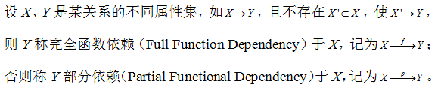
2.函数依赖
完全函数依赖与部分函数依赖
定义
完全函数依赖用来表明函数依赖的决定因子中的最小属性集。
属性集Y完全函数依赖于属性集X，如果满足下列条件：
Y函数依赖于X。
Y不函数依赖于X的任何真子集。
X
Y
X’
Notes:
完全函数依赖用来表明函数依赖的决定因子中的最小属性集，也就是说，属性集Y完全函数依赖于属性集X，如果满足下列条件：
● Y函数依赖于X。
● Y不函数依赖于X的任何真子集。

Slide 12

2.函数依赖
完全函数依赖与部分函数依赖
示例
Dname
Pname
Fsum
Dlevel
Dsal

Slide 13
2.函数依赖
传递函数依赖
定义
直接依赖
X
Y
Z
Notes:
1、一个关系模式可能有多个函数依赖形成函数依赖集，现在有一个新的函数依赖不在函数依赖集里，但能从集合里根据一定的规则(就是后面的Armstrong规则)推导出来，就说那个集合逻辑蕴涵这个新的函数依赖。
2、例如，“根据身份证号能确定出生年月和性别”是已知的函数依赖，根据已知和后面的知识能推导出“根据身份证号能确定出生年月”，就说“根据身份证号能确定出生年月和性别”逻辑蕴涵“根据身份证号能确定出生年月”。
3、如果一个函数依赖能够由集合中的其他函数推出，则该函数依赖是多余的。

Slide 14
2.函数依赖
传递函数依赖
举例：
在就诊关系R中，存在函数依赖Dname→Dlevel，Dlevel→Dsal， 所以Dname→ Dsal。
Dname
Pname
Fsum
Dlevel
Dsal

Slide 15

3.Amstrong公理
逻辑蕴涵
函数依赖中需要解决的问题：从一些已知的函数依赖去判断另外一些函数依赖是否成立？
例如
如果A→B和B→C在某个关系中成立，记F={ A→B，B→C}，那么A→C在该关系中是否成立的问题称为逻辑蕴涵问题，若A→C成立，则说F逻辑蕴涵A→C，记作：F╞ A→C。
定义

Slide 16

3.Amstrong公理
逻辑蕴涵
一个关系模式可能有多个函数依赖形成函数依赖集，现在有一个新的函数依赖不在函数依赖集里，但能从集合里根据一定的规则推导出来，就说那个集合逻辑蕴涵这个新的函数依赖。
举例
如果一个函数依赖能够由集合中的其他函数推出，则该函数依赖是多余的。

Slide 17
3.Amstrong公理
闭包(*)
闭包(*)
函数依赖集的闭包（也成为完备集）定义了由给定函数依赖集所能推导出的所有函数依赖。
通过F得到F＋的算法可以由Armstrong公理推导出来。

Slide 18
3.Amstrong公理
推理规则
无冗余的函数依赖集和函数依赖的完备集（闭包）是好的关系设计。
根据已知函数依赖集，推导其它函数依赖时所依据的规则称为推理规则。
函数依赖的推理规则最早出现在Armstrong的论文里。这些规则常被称为“Armstrong公理”。

Slide 19


3.Amstrong公理
推理规则
自反性（Reflexivity）
增广性（Augmentation）
传递性（Transitivity）
Notes:
设U是关系模式R的属性集，F是R上成立的只涉及U中属性的函数依赖集。FD推理规则有自反性、增广性和传递性3条。

Slide 20
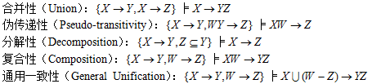
3.Amstrong公理
推理规则
扩展规则（*）
此处的改为X∪(W-Y)->YZ

Slide 21
3.Amstrong公理
推理规则
Armstrong公理是正确的（Sound），即如果X→Y是从F用推理规则导出，那么X→Y在F＋中。
Armstrong公理（FD推理规则{A1，A2，A3}）是完备的（Complete）。
推理规则的正确性是指“从FD集F使用推理规则推出的FD必定在F⁺中”，而推理规则的完备性是指“F⁺中的FD都能从F集使用推理规则推出”。
即正确性保证了推出的所有FD都是正确的，完备性保证了可以推出所有被蕴涵的FD。这些就保证了推导的有效性和可靠性。

Slide 22
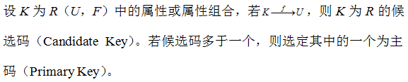
3.Amstrong公理
与码的关系
用函数依赖定义候选码与主码：
包含在任何候选码中的属性称为主属性（Prime Attribute）。不包含在任何候选码中的属性称为非主属性（Non-Key Attribute）。
最简单的情况，单个属性是码。最极端的情况，整个属性组是码，称为全码（All-key）。

Slide 23

3.Amstrong公理
与码的关系
候选码与主码的举例
在关系模式R1（Dno，Dlevel，Dsal）中Dno是码
在关系模式R2（Dno，Pno，Fsum）中的属性组合（Dno，Pno）是码。
关系模式R3（Dno，Pno，Mno）表示医生给患者开具的药品，假设一个医生可以给多个患者看病，一位患者可以选择不同的医生就诊，不同的医生可以给患者开具不同的药品，因此（Dno，Pno，Mno）为R3的码，即全码。

Slide 24

3.Amstrong公理
与码的关系
用函数依赖定义外码
举例：
在关系模式R2（Dno，Pno，Fsum）中，Dno不是码，
但Dno是关系模式R1（Dno，Dlevel，Dsal）的码，
则Dno是关系模式R2的外码。
主码与外码提供了一个表示关系之间联系的手段。如上述关系模式R1和R2的联系就是通过Dno来体现的。

Slide 25
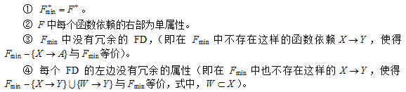
最小依赖集*
函数依赖集等价： F =G
设F是属性集U上的函数依赖集，如果F_{min}是F的一个最小依赖集，那么F_{min}应满足下列4个条件：

Slide 26
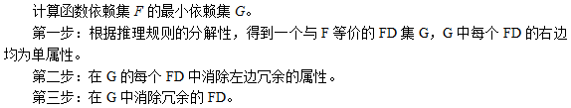
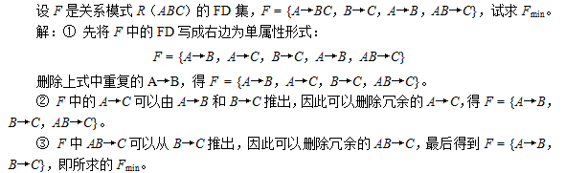
最小依赖集*
求最小函数依赖集的算法
举例
每个FD至少存在一个F_{min} ，但不一定唯一。

Slide 27
4.模式分解
分解目的
由函数依赖可以引起的更新异常问题，同样，多值依赖和连接依赖也会引起类似的问题。解决这些问题的途径就是按照“一事一地”的原则，对关系模式进行分解，使之表达的语义概念单纯化。
模式分解就是将模式分解到最小，将数据转换为规范格式以避免冗余。
关系模式R的分解就是用两个或两个以上关系来替换R，分解后的关系模式的属性集都是R中属性的子集，其并集与R的属性集相同。
模式分解帮助消除不良设计中的一些问题，如冗余、不一致或异常。

Slide 28

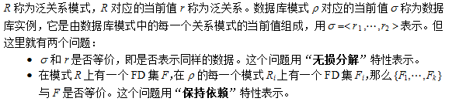
4.模式分解
定义与问题
模式分解的定义
模式分解的问题
Notes:
这两个问题也可以描述为：模式分解前后的数据是否等价？语义是否等价？

Slide 29
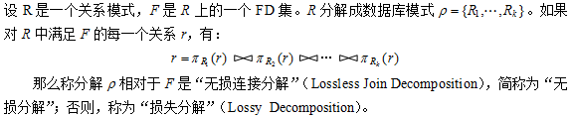
4.模式分解
无损分解
定义:一个关系表被分解成两个或两个以上的小表，通过连接被分解后的小表可以获得原始表的内容，则称为无损连接分解。
例如：将R（X，Y，Z）分解成R1（X，Y）和R2（X，Z），如果X是R1和R2的共同属性或属性集，且存在函数依赖集F={X→Y，X→Z}，则该分解是无损的。
Notes:
所有的模式分解必须是无损的。
无损中的损是指信息丢失。
无损连接分解总是关于特定函数依赖集 F 定义的。

Slide 30
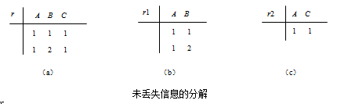
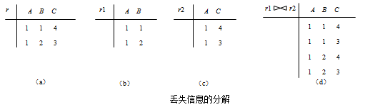
4.模式分解
无损分解
举例
无损中的损是指信息丢失。如果一个分解不是无损分解， 则所得结果的元组数总比原来的多（增加了噪声，但把原来的信息丢失了）。所谓“有损”就损在出现多余的元组上。
Notes:
上图中（a）是R上的一个关系r，（b）和（c）是r在模式 AB 和AC上的投影r₁和r₂。显然，此时有r₁ 连接r₂后 与原关系r相等。
也就是在r投影、连接后仍然能恢复成r，即未丢失信息。这种分解称为“无损分解”。
下图中（a）是R上的一个关系r，（b）和（c）是r在模式AB和AC上的投影r1和r2，（d）是r₁ 连接r₂。此时r₁ 连接r₂ 后不等于 r，也就是r在投影、连接后比原来r的元组还要多（增加了噪声），但把原来的信息丢失了。这种分解是不希望产生的，被称为“有损分解”。所谓“有损”就损在出现多余的元组上。
实际上，分解是否具有无损性与函数依赖有直接关系。

Slide 31
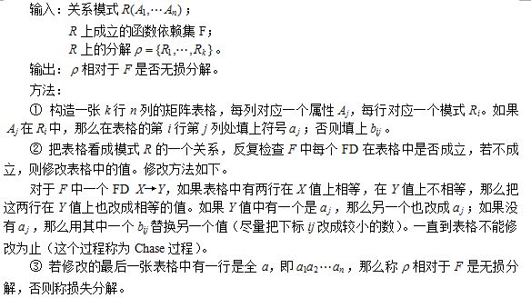
4.模式分解
无损分解测试算法
无损分解测试算法——追逐法（Chase）*
Notes:
追逐法也称为表格法，将属性和模式映射成二维表格，根据每一个函数依赖逐步修改表格中的映射值，最后检查表格中是否出现全a行。
感兴趣的同学可以自行学习教材中的追逐法算法及例题。

Slide 32

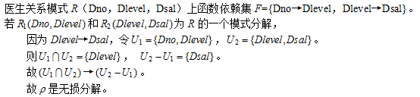
4.模式分解
无损分解测试算法
Chase是一个普遍的算法，无论一个关系模式分解为多少个关系模式，都可以用此算法进行检验。
如果一个关系模式一分为二，可以简化检验。
例如

Slide 33
4.模式分解
无损分解特征
所有的模式分解必须是无损的。
无损连接分解总是关于特定函数依赖集F定义的。
模式分解能消除数据冗余和操作异常现象。
但是分解以后，检索操作需要做笛卡尔积或连接操作，这将付出时间代价。
一般认为，为了消除冗余和异常现象，对模式进行分解是值得的。

Slide 34
4.模式分解
依赖保持
模式分解的另一个特性是分解的过程中能否保持函数依赖集，如果不能保持函数依赖，那么数据的语义就会出现混乱。
模式分解要保持函数依赖，因为函数依赖集F中的每一个函数依赖都代表数据库的一个约束（业务语义）。
如果某个分解能保持函数依赖集，那么在数据输入或更新时，只要每个关系模式本身的函数依赖约束被满足，就可以确保整个数据库中的语义完整性不被破坏。显然这是一种良好的特性。

Slide 35

4.模式分解
依赖保持
定义
举例：
设医生关系模式R（Dname，Dlevel，Dsal）。假设每个医生只有一个职称级别，每个职称级别只有一个工资数目。那么R上函数依赖集F={Dname→Dlevel，Dlevel→Dsal}。
如果将R分解成ρ={R1(Dname,Dlevel)，R2(Dname,Dsal)}，可以验证这个分解是无损分解。
但是，R1上的函数依赖是F1={Dname→Dlevel}，R2上的函数依赖是F2={Dname→Dsal}。从这两个函数依赖推导不出在R上成立的函数依赖Dname→Dsal。因此分解ρ把函数依赖Dname→Dsal丢失了，即ρ不保持函数依赖。

Slide 36
4.模式分解
模式等价
关系模式分解的两个特性实际上涉及两个数据库模式的等价问题，这种等价包括数据等价和依赖等价两个方面。
数据等价是指两个数据库实例应表示同样的信息内容，用“无损分解”衡量。 如果是无损分解，那么对关系反复的投影和连接都不会丢失信息。
依赖等价是指两个数据库模式应有相同的依赖集闭包。在依赖集闭包相等情况下，数据的语义是不会出错的。
违反数据等价或依赖等价的分解很难说是一个很好的设计模式。
但是要同时达到无损分解和保持函数依赖的分解也不是一件容易的事情，需要认真权衡。

Slide 37
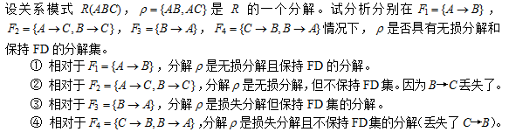
举例分析*

Slide 38
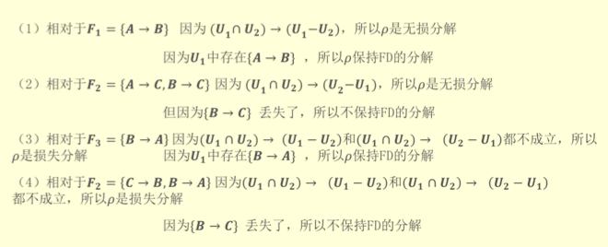
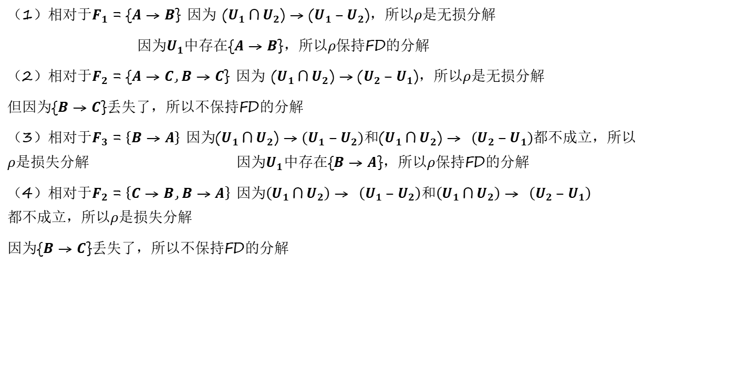
$$注：ρ\left\{R_{1}\left(U_{1}\right),R_{2}\left(U_{2}\right)\right\}是R（U）的无损分解的充要条件是(U_{1}∩U_{2})→\left(U_{1}−U_{2}\right)或(U_{1}∩U_{2})→ \left(U_{2}−U_{1}\right)$$
${已知：U}_{1}=\left\{A,B\right\},U_{2}=\left\{A,C\right\} 推出U_{1}∩U_{2}$=$\{A\}$, $U_{1}−U_{2}$=$\{$B $\}U_{2}−U_{1}$=$\{C\}$
（1）相对于$F_{1}=\{A→B\}{ 因为 (U}_{1}∩U_{2})→{(U}_{1}−U_{2})$，所以$ρ是无损分解$
因为$U_{1}$中存在$\{A→B\}$，所以$ρ$保持FD的分解
（2）相对于$F_{2}=\{A→C,B→C\}{ 因为 (U}_{1}∩U_{2})→{(U}_{2}−U_{1})\text{，}$所以$ρ是无损分解$
但因为$\{B→C\}$丢失了，所以不保持FD的分解
（3）相对于$F_{3}=\left\{B→A\right\} 因为(U_{1}∩U_{2})→\left(U_{1}−U_{2}\right)$和$(U_{1}∩U_{2})→ \left(U_{2}−U_{1}\right)$都不成立，所以$ρ是损失分解$因为$U_{1}$中存在$\{B→A\}$，所以$ρ$保持FD的分解
（4）相对于$F_{2}=\left\{C→B,B→A\right\} 因为\left(U_{1}∩U_{2}\right)→ \left(U_{1}−U_{2}\right)\text{和}\left(U_{1}∩U_{2}\right)→ \left(U_{2}−U_{1}\right)都不成立，所以ρ是损失分解$
因为$\{B→C\}$丢失了，所以不保持FD的分解

Slide 39
5.范式及规范化
范式概念
范式（Normal Forma，NF）是一种关系的状态，也是衡量关系模式好坏的标准。
范式的种类（ 1NF，2NF，3NF，BCNF ）与数据依赖有着直接的联系。在关系模式中存在函数依赖时就有可能存在数据冗余，引出数据操作异常现象。
例如：就诊关系模式R（Dname，Dlevel，Dsal，Pname，Fsum）不是一个好的设计，因为存在冗余信息（重复存储的职称和工资）。数据冗余不仅浪费存储空间，而且会使数据库难以保持数据的一致性。
范式可以用于确保数据库模式中没有各种类型的异常和不一致性。为了确定一个特定关系是否符合范式要求，需要检查关系中属性间的函数依赖，而不是检查关系中的当前实例。

Slide 40
5.范式及规范化
范式概念
一个规范化的模式有最小的数据冗余，它要求除了与元组进行连接的外键（在另一个关系中是主键的属性组）之外，数据库实例中的其他属性的值都不能被复制（冗余）。
规范化主要作为验证和改进逻辑数据库设计的工具，使得逻辑设计能够：
满足特定约束
避免不必要的数据重复。

Slide 41
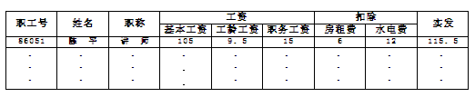
5.范式及规范化
1NF
定义：在关系模式R的每个关系r中，如果每个属性值都是不可再分的原子值，那么称R是第一范式（1NF）的模式。
1NF不允许每个元组的每个属性对应一组值、一行值或两个值的组合。简单地说，1NF中不允许出现“表中有表”的现象。
1NF是关系模式应具有的最起码的条件。满足1NF的关系称为规范化的关系；否则称为非规范化的关系。关系数据库研究的关系都是规范化的关系。

Slide 42
5.范式及规范化
2NF
如果关系模式中存在部分函数依赖，那么它就不是一个好的关系模式，因为它很可能出现数据冗余和操作异常现象。因此，需要对这样的关系模式进行分解，以排除局部函数依赖，使模式达到2NF的标准。
2NF定义： 如果关系模式R∈1NF，且每个非主属性（不是组成候选码的属性）完全函数依赖于候选码，那么称R属于2NF的模式。
2NF是基于完全函数依赖的，只有在主键是复合属性下才可能不符合2NF。
2NF是通往更高范式的中间步骤，它消除了1NF存在的部分问题。

Slide 43
5.范式及规范化
2NF
2NF举例
设有关系模式R（Dname，Pname，Dlevel，Dsal，Fsum)的属性分别表示医生编号、患者编号、医生职称级别、医生工资和诊疗费用。（Dname，Pname）是R的候选码。
如果R上有两个FD：（ Dname ， Pname ）→（Dlevel，Dsal）和Dname →（Dlevel，Dsal），因此前面一个FD是局部依赖，所以R不是2NF。此时R会出现冗余和异常。例如，某个医生为N个病人看病，则在关系中会出现N个元组，而医生的职称级别和工资就会重复N次。
如果将R分解为R1（ Dname ，Dlevel，Dsal）和R2（ Dname ， Pname ，Fsum）后，局部依赖（ Dname ， Pname ）→（Dlevel，Dsal）就消失了，R1和R2都是2NF了。
Dname
Pname
Fsum
Dlevel
Dsal

Slide 44
5.范式及规范化
2NF
2NF分解算法：将关系模式R分解成2NF模式子集
设有关系模式R(U)，主键是W，R上还存在函数依赖X→Z，其中Z是非主属性和X W，则W→Z就是一个局部依赖。此时应该把R分解成两个模式：
① R1（XZ），主键是X；
② R2（U-Z），主键仍为W，外键是X（参考R1）。
利用外键和主键的连接可以从R1和R2重新得到R。
如果R1和R2还不是2NF，则重复上述过程，一直到数据库模式中每一个关系模式都是2NF为止。
例如
R（Dname， Pname ，Dlevel，Dsal，Fsum)中，存在FD：（ Dname ， Pname ）→（Dlevel，Dsal）和Dname →（Dlevel，Dsal）
分解为：R1（ Dname ，Dlevel，Dsal）和R2（ Dname ， Pname ，Fsum）

Slide 45
5.范式及规范化
3NF
定义：如果关系模式R∈1NF，且每个非主属性都不传递依赖于R的候选码，那么称R属于3NF的模式。
在3NF中，关系模式是由主键和一组相互独立的非主属性组成的，它满足两个条件：
（1）R中的非主属性相互独立；
（2）R中的非主属性函数依赖于主键。

Slide 46
5.范式及规范化
3NF
3NF举例：
R2（ Dname ，Pname，Fsum）是2NF模式，而且也是3NF模式。
但是R1（ Dname ，Dlevel，Dsal）是2NF模式，但不一定是3NF。因为如果R1中存在函数依赖Dname →Dlevel和Dlevel→Dsal，那么Dname→Dsal就是一个传递依赖，即R1不是3NF模式。
此时R1的关系也会出现冗余和异常。例如，R2中存在M个职称同为主任级别的医生，则R1中需要重复存储M个相同的工资数目。
如果将R1分解为R11（ Dname ，Dlevel）和R12（Dlevel，Dsal）后，Dname→Dsal就不会出现在R11和R12中，因此R11和R12都是3NF的模式。
Dname
Pname
Fsum
Dlevel
Dsal

Slide 47
5.范式及规范化
3NF
3NF分解算法： 将关系模式R分解为3NF模式集。
设关系模式R（U），主键是W，R上还存在FD X→Z，其中Z是非主属性， 且X不是候选键，这样W→Z就是一个传递依赖。此时应把R分解成两个模式：
① R1（XZ），主键是X；
② R2（U-Z），主键仍是W，外键是X（参考R1）。
利用外键和主键相匹配机制，R1和R2通过连接可以重新得到R。
如果R1和R2还不是3NF，则重复上述过程，一直到数据库模式中每一个关系模式都是3NF为止。
例如：
R1（Dname，Dlevel，Dsal）上存在Dname →Dlevel和Dlevel→Dsal，则Dname →Dsal为传递函数依赖
分解为：R11（ Dname ，Dlevel）和R12（Dlevel，Dsal）

Slide 48
5.范式及规范化
2NF & 3NF
定理：如果R是3NF模式，那么R也是2NF模式。
局部依赖和传递依赖是关系模式产生数据冗余和异常的两个重要原因。
由于3NF模式中不存在非主属性对候选键的局部依赖和传递依赖，因此3NF消除了很大一部分存储异常，具有较好的性能。
而对于非1NF、1NF和2NF的关系模式，由于它们的性能较差，通常不宜作为数据库模式，需要将这些关系模式变换为3NF或更高级的范式。这种变换过程称为“关系的规范化处理”。

Slide 49
5.范式及规范化
BCNF
在3NF模式中，并未排除主属性对候选键的传递依赖，因此有必要提出更高一级的范式。
BC范式（Boyce-Codd Normal Form，BCNF），由Boyce与Codd提出的，比上述的3NF又进了一步，通常认为BCNF是修正的第三范式，有时也称为扩充的第三范式。
3NF定义：如果关系模式R∈1NF，且每个属性(包含主属性和非主属性)都不传递依赖于R的候选码，那么称R是BCNF的模式。

Slide 50
5.范式及规范化
BCNF
在3NF模式中，并未排除主属性对候选键的传递依赖，因此有必要提出更高一级的范式。
BC范式（Boyce-Codd Normal Form，BCNF），由Boyce与Codd提出的，比上述的3NF又进了一步，通常认为BCNF是修正的第三范式，有时也称为扩充的第三范式。
3NF定义：如果关系模式R∈1NF，且 (包含主属性和非主属性)都不传递依赖于R的候选码，那么每个属性称R是BCNF的模式。
由BCNF的定义可以得到以下结论，一个满足BCNF的关系模式有：
所有非主属性对每一个码都是完全函数依赖。
所有的主属性对每一个不包含它的码，也是完全函数依赖。
没有任何属性完全函数依赖于非码的任何一组属性。

Slide 51
5.范式及规范化
BCNF
举例
关系模式R（Bno，Bname，Author）的属性分别表示书号、书名和作者名。假如每个书号只有一个书名，但不同的书号可以有相同的书名；每本书可以有多个作者合写，但每个作者参与编著的书名应该互补相同。
R上的FD如下：Bno→Bname和（Bname，Author）→Bno
因此R的关键码是（Bno，Author）或（Bname，Author），因而模式R的属性都是主属性，R是3NF模式。
但根据两个FD可知，属性Bname传递依赖于关键码（Bname，Author），因此R不是BCNF。
例如，一本书由多个作者编写时，其书名与书号之间的联系在关系中将多次出现，会导致数据冗余和操作异常。
如果将R分解为R1（Bno，Bname）和R2（Bno，Author），则能够解决上述问题，且R1和R2都是BCNF。
但这样分解可能会导致新的问题，例如，这个分解把（Bname，Author）→Bno丢失了，数据语义将会引起新的矛盾。

Slide 52
5.范式及规范化
BCNF
将R无损分解且保持依赖地分解成3NF模式集。
① 对于关系模式R和R上成立的FD集F，先求出F的最小依赖集，然后再把最小依赖集中那些左部相同的FD用合并性合并起来。
② 对最小依赖集中每个FD X→Y去构成一个模式(XY)。
③ 在构成的模式集中，如果每个模式都不包含R的候选码，那么把候选码作为一个模式放入模式集中。
举例：
设关系模式R（ABCDE），R的最小依赖集为{A→B，C→D}。从依赖集可知R的候选码为ACE。
先根据最小依赖集，可知ρ={AB,CD}。然后再加入由候选码组成的模式ACE。因此最后结果ρ={AB,CD,ACE}是一个3NF模式集，R相对于该依赖集是无损分解且保持函数依赖。

Slide 53
5.范式及规范化
3NF & BCNF
定理：如果R是BCNF模式，那么R也是3NF模式。
但是，若R∈3NF，则R未必属于BCNF。
3NF和BCNF是在函数依赖的条件下对模式分解所能达到的分离程度的测度。
一个数据库模式中的关系模式如果都属于BCNF，那么在函数依赖范畴内，它已实现了彻底的分离，已消除了插入和删除的异常。
3NF的“不彻底性”表现在可能存在主属性对码的部分依赖和传递依赖。

Slide 54
6.规范化原则及过程
规范化特性
满足范式要求的数据库设计是结构清晰的，同时可避免数据冗余和操作异常。这不意味着不符合范式要求的设计一定是错误的。
关系模式分解一般应具有3个特性：
达到BCNF，或3NF；
无损分解；
保持函数依赖。
数据库设计者在设计和关系数据库时，应做权衡，尽可能使数据库模式保持最好的特性。
一般尽可能设计成BCNF模式集。
如果设计成BCNF模式时达不到保持函数依赖的特点，那么只能降低要求，设计成3NF模式集，以求达到保持函数依赖和无损分解的特点。

Slide 55
6.模式设计原则
规范化原则
一个好的模式设计方法应符合3条原则：表达性、分离性和最小冗余性。
表达性涉及两个数据库模式的等价问题，即数据等价和语义等价，分别用无损分解和保持依赖集来衡量。
分离性是指在关系中只存储有直接联系的属性值，而不要把有间接联系的属性值放在不同的表中。
实际上“分离”就是清除冗余和异常现象。
分离的基准是一系列范式。
在分解成BCNF模式集时，分离与依赖等价有时是不兼容的。
最小冗余性要求分解后的模式个数和模式中属性总数应最少。
目的是节省存储空间，提高操作效率，消除不必要的冗余。
但要注意，实际使用时并不一定要达到最小冗余。因为有时带点冗余对提高查询速度是有好处的。尤其对于那些更新频度不高，查询频度极高的数据库系统更是如此。

Slide 56
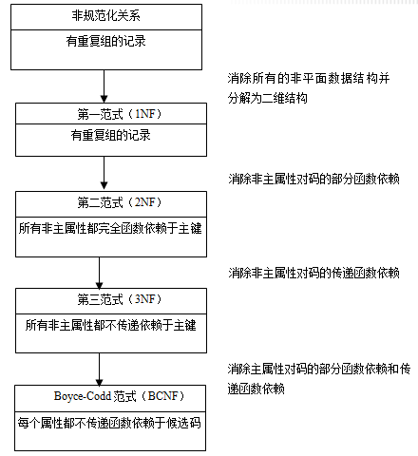
6.模式设计原则
规范化过程
关于模式分解的几个重要事实
若要求分解保持函数依赖，那么模式分解总可以达到3NF，但不一定能达到BCNF；
若要求分解既保持函数依赖，又具有无损连接性，可以达到3NF，但不一定能达到BCNF；
若要求分解具有无损连接性，那一定可以达到4NF。
Notes:
第一范式简单理解就是每个属性都是不可以划分的，必须满足原子性。在任何一个关系数据库中，第一范式（1NF）是对关系模式的基本要求，不满足第一范式的数据库就不是关系数据库。在第一范式基础上，每个非主属性（不是组成主键的属性）完全函数依赖于候选码，就是第二范式。同理，在第一范式的基础上，每个非主属性都不传递依赖于候选码，它属于第三范式。如果关系模式R∈1NF，且每个属性都不传递依赖于候选码，则称为BC范式。
关于模式分解的几个重要事实是：
● 若要求分解保持函数依赖，那么模式分解总可以达到3NF，但不一定能达到BCNF；
● 若要求分解既保持函数依赖，又具有无损连接性，可以达到3NF，但不一定能达到BCNF；
● 若要求分解具有无损连接性，那一定可以达到4NF。

